Slide 1
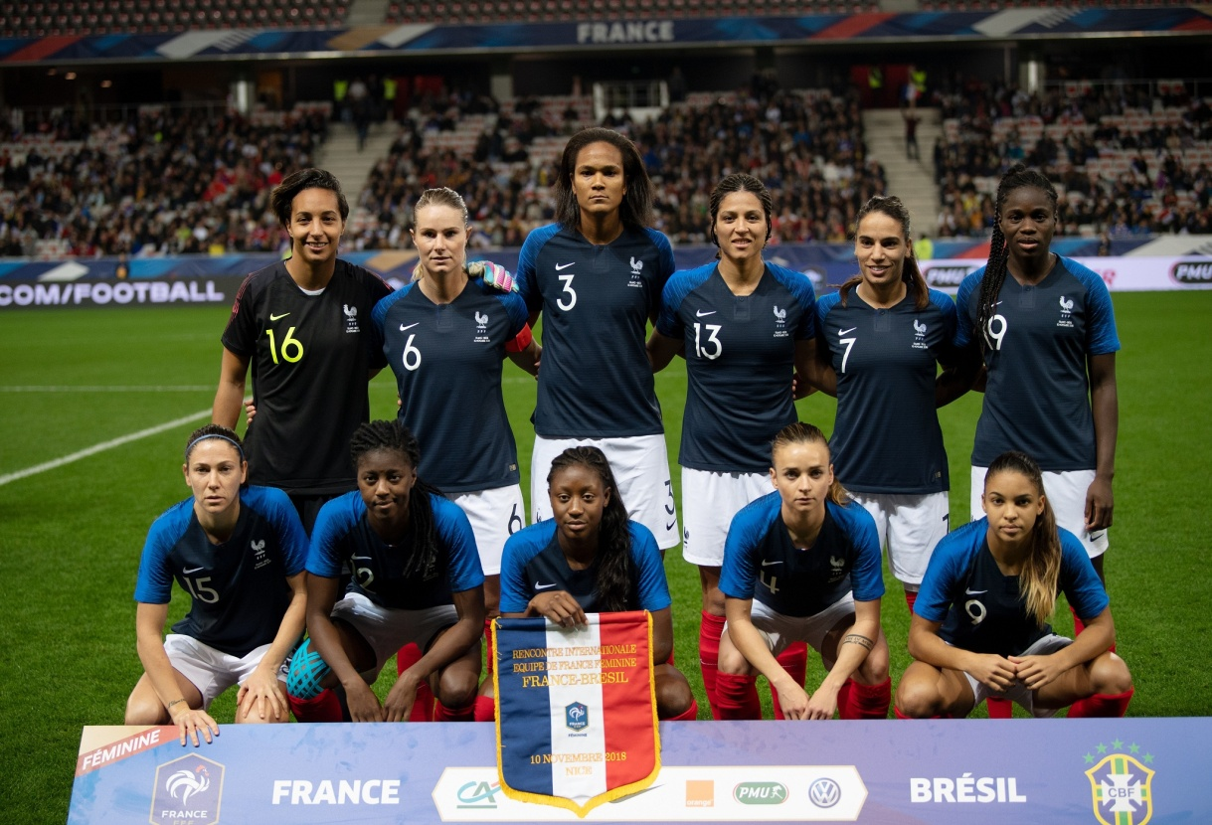
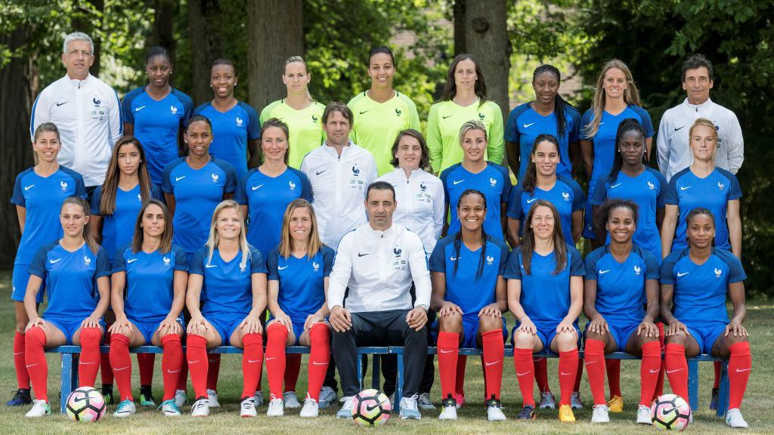
Équipe de France féminine

Slide 2
L’équipe
Le 30 septembre 1917 se tient le premier match de football féminin disputé en France. Ce match met aux prises deux équipes (club omnisports féminin fondé à Paris en 1912). France - Angleterre attire 12 000 spectateurs au stade Pershing en 1920.
Une première « Coupe d'Europe » est organisée en 1969. Elle met aux prises l'Angleterre, le Danemark, la France et l'Italie. Le Football féminin n'étant pas reconnu officiellement par la FIFA (fédération internationale de football association) de et l'UEFA(Union des associations Européennes de football). Cette compétition est « non officielle ». Au niveau mondial, la première Coupe du monde est jouée dès juillet 1970.

Slide 3
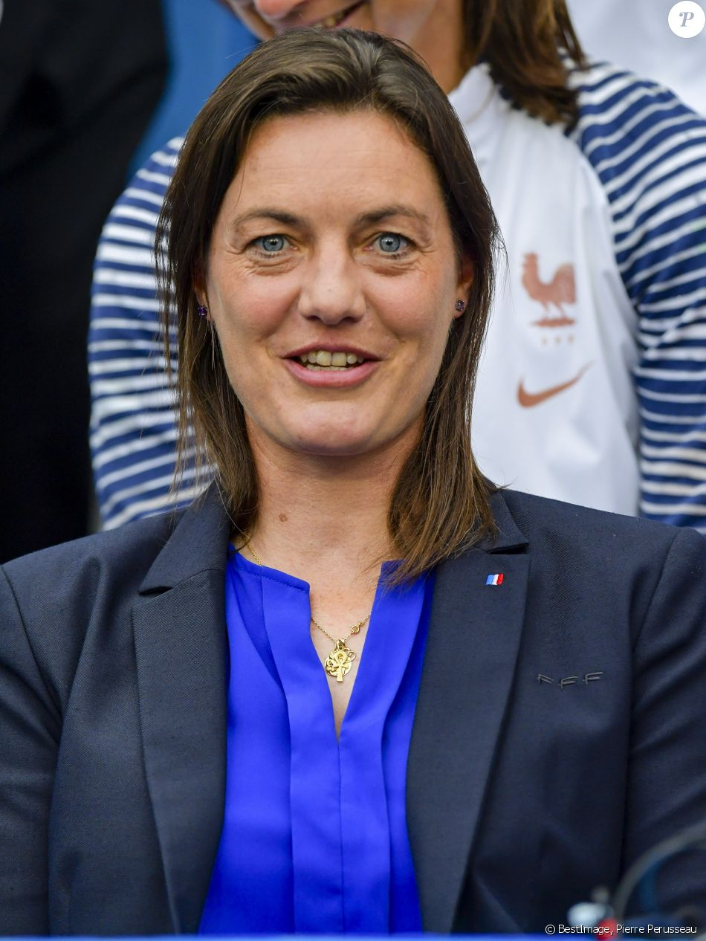
L’entraineuse
L’entraineuse de l’équipe de France s’appelle Corinne Diacre et elle a 45 ans. Elle donne des forces aux joueuses et fait de son mieux pour que son équipe gagne. Elle a un adjoint, il s’appelle Éric Blahic, il a 54 ans

Slide 4
Le parcours
La France est considérée comme l'une des plus fortes nations
de football féminin sur le plan mondial,
comme le prouve son classement FIFA où elle se trouve à la 3e place
en juin 2018. Malgré un palmarès
vierge de titre, la France a participé aux quatre derniers
championnats d'Europe et est parvenue à se qualifier
à 4 coupes du monde (en 2003, 2011, 2015 et 2019)
mais malheureusement les filles n’ ont pas gagné.

